Slide 1
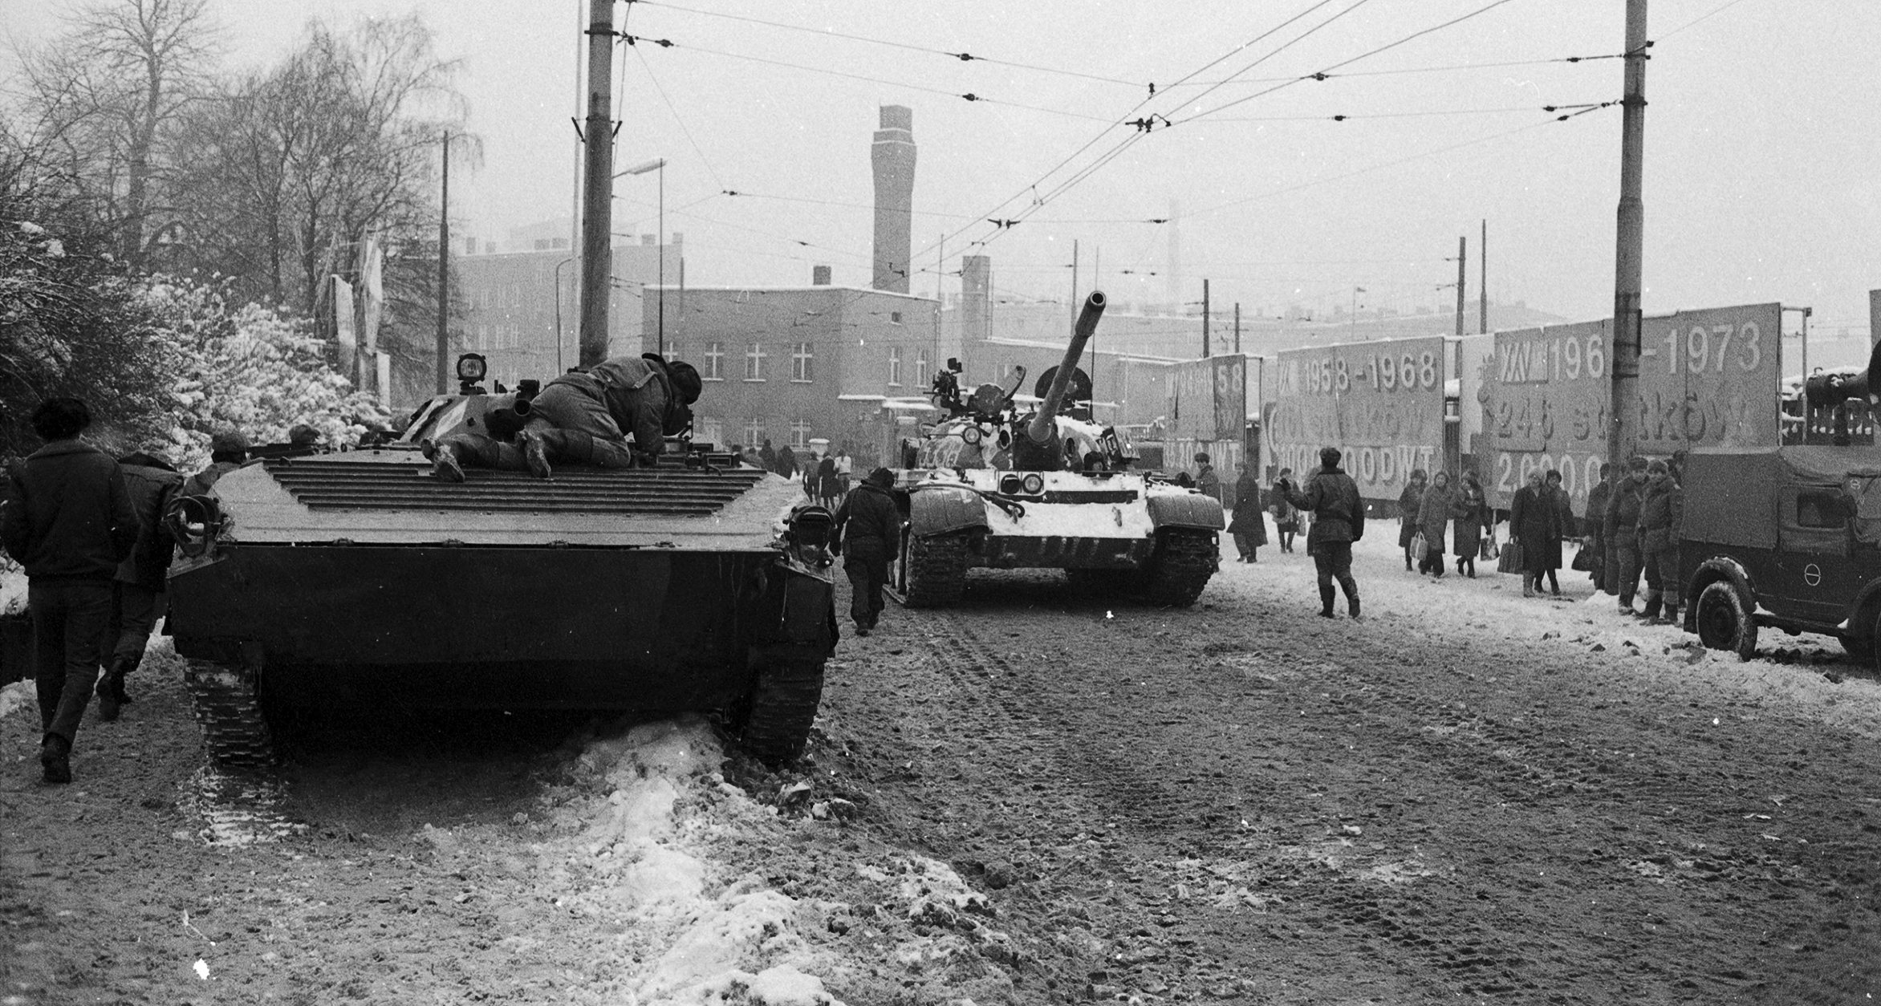

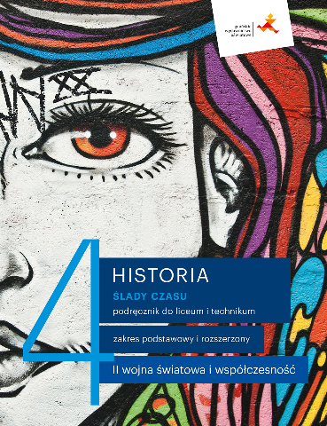

Akcja pacyfikacyjna ZOMO (Zmotoryzowanych Odwodów
Milicji Obywatelskiej) w nocy z 14 na 15 grudnia 1981 r.
w Stoczni Szczecińskiej im. Adolfa Warskiego
Stan wojenny

Slide 2
Cele lekcji
wyjaśnisz, z czego wynikała bezprawność decyzji o wprowadzeniu stanu wojennego
przedstawisz reakcje świata na wprowadzenie stanu wojennego
scharakteryzujesz funkcjonowanie gospodarki w latach 80.
scharakteryzujesz relacje między władzą a Kościołem w latach 80.
NACOBEZU
wymienisz działania podejmowane przez władze w czasie stanu wojennego mające na celu spacyfikowanie społeczeństwa.
  przedstawisz reakcje społeczeństwa na wprowadzenie stanu wojennego.

Slide 3
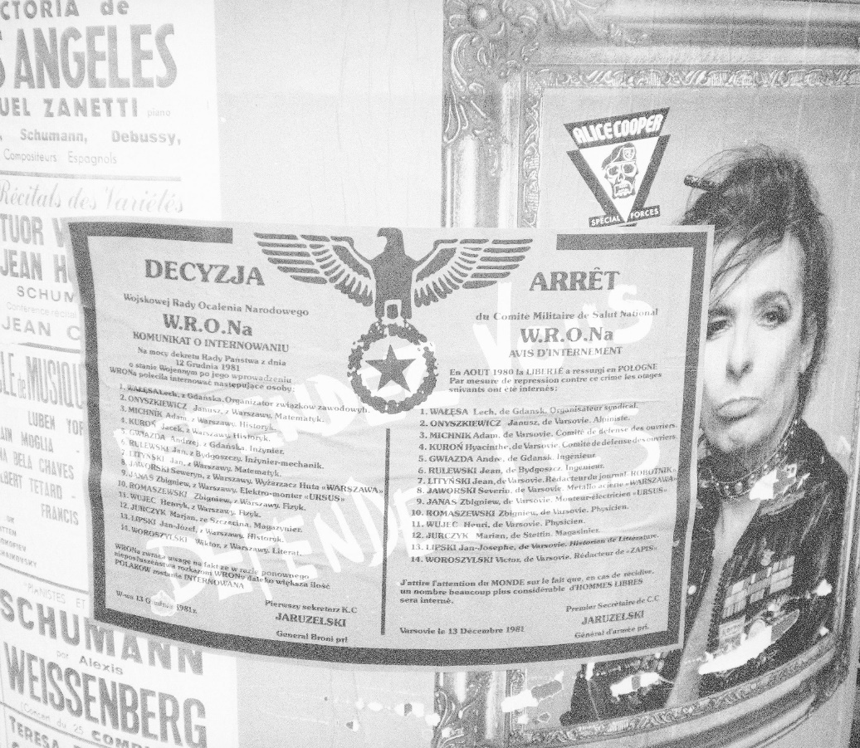
Wprowadzenie stanu wojennego (1981)
  o formalnie stan wojenny wprowadzono
  13 grudnia 1981 r.
  był to dekret wydany przez Radę Państwa
  decyzja bezprawna, gdyż takie dekrety Rada mogła wydawać tylko w przerwie obrad sejmu, a sejm w tym okresie
  miał sesję
  internowano działaczy „Solidarności” i innych ugrupowań opozycyjnych był to dekret wydany przez Radę Państwa
  łącznie ok. 10 tys. Osób
  na ulicach znalazło się kilka tysięcy transporterów opancerzonych i czołgów oraz prawie 100 tys. żołnierzy i milicjantów
Plakat dotyczący stanu wojennego i internowania działaczy opozycji demokratycznej na słupie ogłoszeniowym na jednej z paryskich ulic.
Wygląd plakatu nawiązuje do ogłoszeń z czasów okupacji hitlerowskiej.

Slide 4
Wprowadzenie stanu wojennego (1981)
  wprowadzono godzinę milicyjną
  wyjazd i wjazd do Polski stały się niemal niemożliwe
  wprowadzono cenzurę korespondencji
  zawieszono podstawowe prawa obywatelskie
  działalność niemal wszystkich organizacji społecznych została zawieszona
  wyłączono telefony (łączność telefoniczna została przywrócona dopiero w styczniu 1982 r.,
  a rozmowy były oficjalnie podsłuchiwane)
  większość instytucji państwowych i zakładów przemysłowych została zmilitaryzowana
  „administratorem stanu wojennego” stała się Wojskowa Rada Ocalenia Narodowego
  w rzeczywistości najważniejszym ośrodkiem decyzyjnym stała się grupa wojskowych
  i funkcjonariuszy partyjnych z generałem Wojciechem Jaruzelskim na czele
  strajki okupacyjne były najpowszechniejszą formą oporu przeciw wprowadzeniu stanu wojennego
  władza pacyfikowała je przy użyciu milicyjno-
  -wojskowych grup szturmowych
  16 grudnia – pacyfikacja strajku w katowickiej kopalni Wujek
  zginęło dziewięciu górników
  demonstracje uliczne w Warszawie, Krakowie, Łodzi i Gdańsku
  nie przybrały one większych rozmiarów

Slide 5
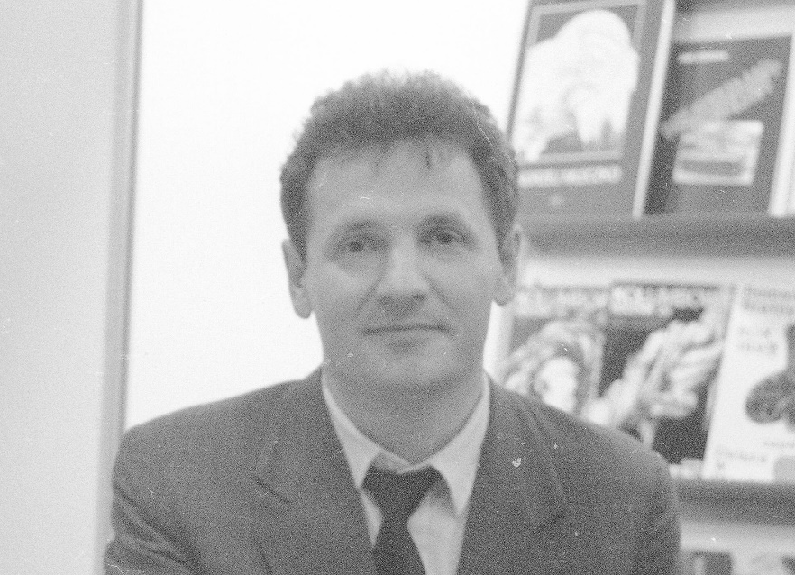
Konspiracja i demonstracje uliczne
  kwiecień 1982 r. – powołanie Tymczasowej Komisji Koordynacyjnej (TKK) NSZZ „Solidarność” był to dekret wydany przez Radę Państwa
  główne kierownictwo związku działającego
  w konspiracji
  na jej czele osoby, którym udało się uniknąć internowania
  wśród nich Zbigniew Bujak
  Solidarność Walcząca (SW)
  utworzona przez działaczy, którzy sprzeciwiali się koncepcji długofalowego działania
  w konspiracji
  na czele Kornel Morawiecki
  zakładali obalenie rządów komunistycznych
  w oparciu o strajk generalny i rozprzestrzenienie się protestu na obszar innych państw bloku sowieckiego
Zbigniew Bujak
  maj–31 sierpnia 1982 r. – manifestacje w kilku miastach
  kilka osób straciło życie, a kilkaset zostało rannych
  ponad 5 tys. ludzi zostało aresztowanych
  po tych wydarzeniach poparcie dla podziemnej „Solidarności” zaczęło maleć

Slide 6
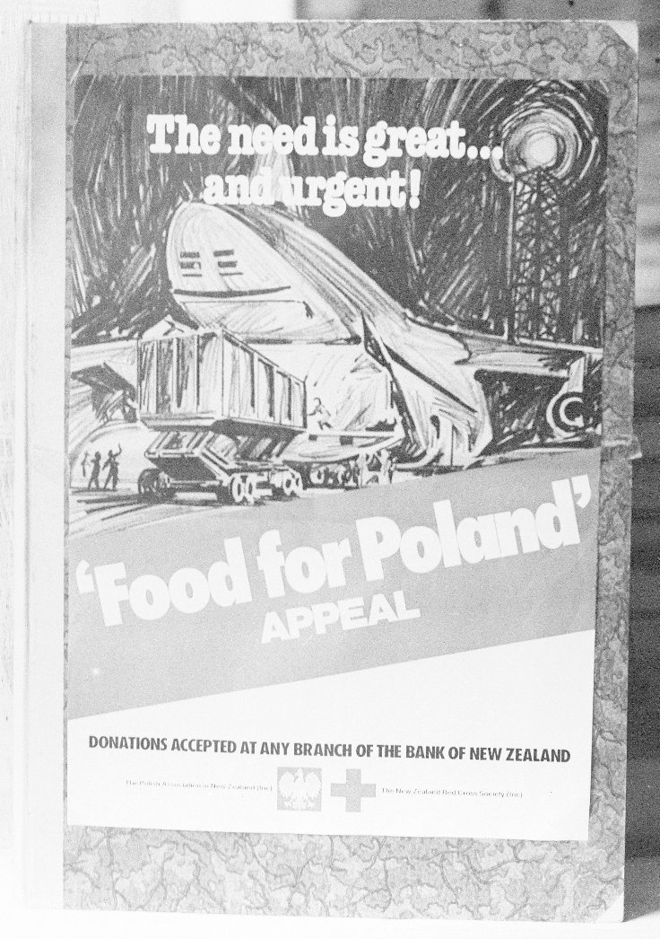
Międzynarodowe wsparcie dla „Solidarności”
  grudzień 1981 r. – USA ogłosiły sankcje gospodarcze wobec Polski
  wkrótce potem objęły one ZSRS
  październik 1982 r. – zaostrzono sankcje po ustawie sejmu delegalizującej NZSS „Solidarność”
  władze USA wspierały finansowo „Solidarność”
  w ramach walki z komunizmem
  w obronie „Solidarności” wystąpiła Międzynarodowa Organizacja Pracy
  1983 r. – Lech Wałęsa otrzymał Pokojową Nagrodę Nobla
  państwa zachodnie wysyłały do Polski pomoc humanitarną
  grudzień 1982 r. – stan wojenny został zawieszony
  (22 lipca 1983 r. stan wojenny został zniesiony)
  władza państwowa zachowała wiele nadzwyczajnych uprawnień, którymi posługiwała się podczas stanu wojennego
Reprodukcja plakatu wydanego przez Towarzystwo Nowozelandzkiego Czerwonego Krzyża i Stowarzyszenie Polaków w Nowej Zelandii. Napis głosi: „Potrzeba jest wielka… i pilna. Żywność dla Polski – apel”

Slide 7
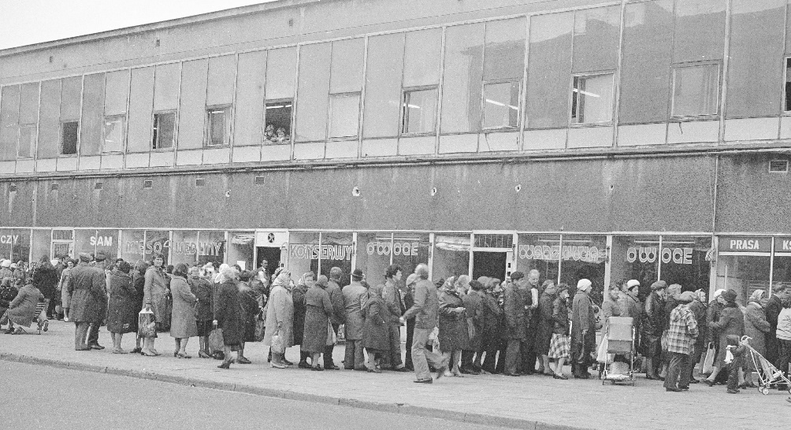
Gospodarka i realia życia w latach 80.
  luty 1982 r. – największa w dziejach PRL podwyżka
  cen
  żywność średnio podrożała o 250%
  opał i energia podrożały dwukrotnie
  realne dochody ludności spadły o jedną trzecią
  1983 r. – polska gospodarka odnotowała niewielki wzrost
  wynikało to ze wzrostu wydobycia surowców naturalnych
  osiągnięto to dzięki systemowi zachęt ekonomicznych dla górników
  m.in. specjalnych sklepów, w których można było kupić deficytowe towary
  z takich sklepów korzystali też wojskowi, milicjanci, funkcjonariusze SB i niektórzy pracownicy administracji państwowej
  reszta społeczeństwa stała
  w wielokilometrowych kolejkach
Kolejki przed pawilonami handlowymi przy ul. Jacka Malczewskiego w Warszawie
  pogorszyła się sytuacja budownictwa mieszkaniowego
  źródłem ekonomicznego kryzysu były strach władzy przed reakcją społeczeństwa na działania, które by temu kryzysowi przeciwdziałały, oraz system gospodarki centralnie planowanej, w którym decyzje gospodarcze podejmowali przedstawiciele aparatu partyjnego

Slide 8
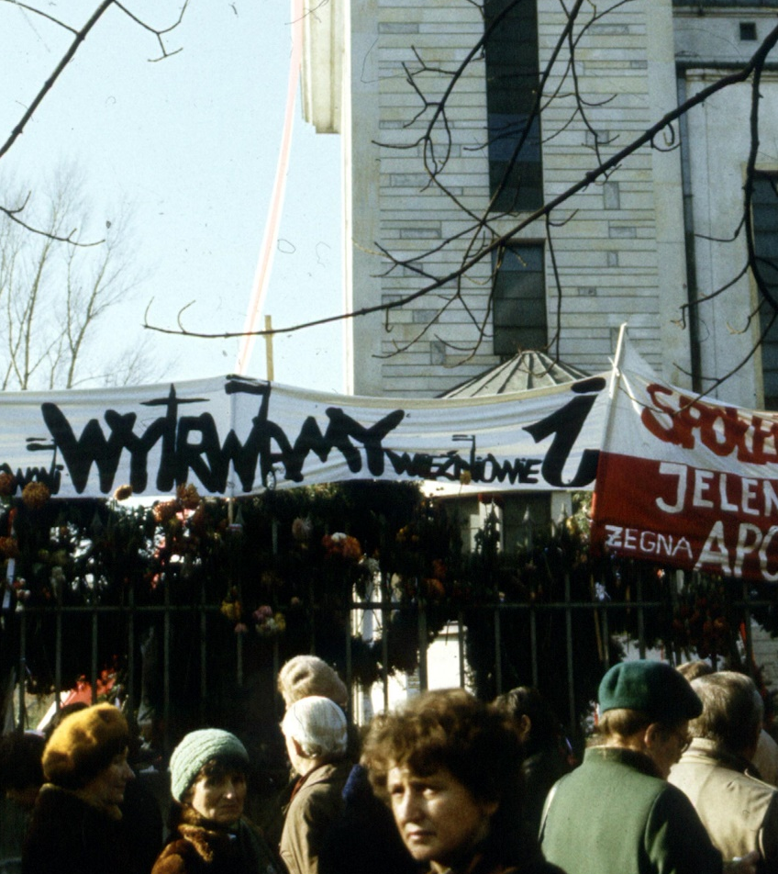
Wzrost znaczenia Kościoła
  po wprowadzeniu stanu wojennego Kościół stał się dla władz partnerem pomocnym w procesie uspokajania społeczeństwa
  jednocześnie władze zdawały sobie sprawę,
  że duża część duchowieństwa sprzeciwia się ustrojowi panującemu w PRL
  władze z jednej strony spełniły niektóre postulaty Kościoła (zgoda na pielgrzymki Jana Pawła II do Polski), a z drugiej walczyły
  z duchownymi angażującymi się w działalność opozycji demokratycznej
  1984 r. – porwanie i zamordowanie przez funkcjonariuszy SB księdza Jerzego Popiełuszki
Uczestnicy pogrzebu księdza
Jerzego Popiełuszki z transparentami

Slide 9
Pozorowanie dialogu
  władze liczyły, że łagodzenie rygorów stanu wojennego i odpowiednia propaganda pozwolą
  z czasem odzyskać poparcie większości społeczeństwa
  lipiec 1982 r. – utworzenie Patriotycznego Ruchu Odrodzenia Narodowego (PRON)
  na czele osoba bezpartyjna, powiązana
  z katolickim PAX-em
  nie udało się uwiarygodnić organizacji
  w oczach społeczeństwa
13
  z drugiej strony władze przeprowadziły czystki wśród dziennikarzy, w szkolnictwie, wymiarze sprawiedliwości, aby pozbyć się osób niepewnych bądź współpracujących wcześniej
  z demokratyczną opozycją

